Slide 1
GIỚI THIỆU HỆ ĐIỀU HÀNH
ThS. Cao Xuân Nam

Slide 2
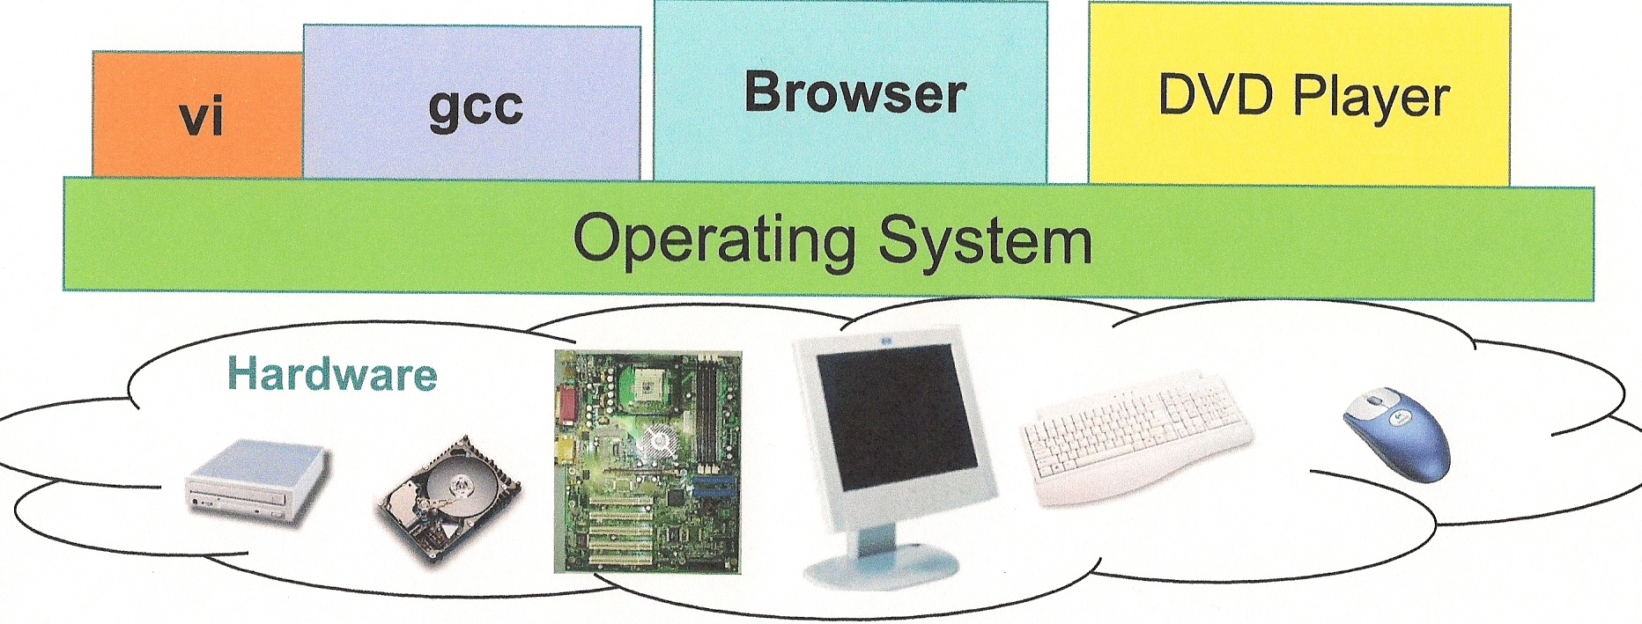
Hệ điều hành là gì?

Slide 3
Định nghĩa
Là 1 chương trình quản lý phần cứng máy tính.
Trung gian giữa người sử dụng và phần cứng máy tính.
Cung cấp môi trường cho các ứng dụng khác thực thi.

Slide 4
Vai trò của HĐH
1. Là một máy tính ảo (virtual machine hay extended machine) che dấu các thiết bị phần cứng và tạo môi trường dễ làm việc hơn cho người dùng.
2. Quản trị tài nguyên máy tính.

Slide 5
Vai trò của HĐH – máy ảo
1. Là một máy tính ảo (virtual machine hay extended machine) che dấu các thiết bị phần cứng và tạo môi trường dễ làm việc hơn cho người dùng.
- Máy ảo là gì?
- Xét ví dụ, đọc/ghi đĩa.
- Xét ví dụ, gửi/nhận dữ liệu qua mạng.

Slide 6
Ví dụ : đọc/ghi đĩa
Cấu trúc và các hoạt động của đĩa rất phức tạp:
Gồm nhiều heads, cylinders, sectors, segments
Phải đợi đầu đọc của đĩa di chuyển tới đúng vị trí mới bắt đầu ghi/đọc dữ liệu lên/từ đĩa.
Để đọc/ghi dữ liệu, ổ đĩa thực hiện nhiều thao tác phối hợp với nhau giữa các phần cứng bên trong đĩa.
Kích thước và tốc độ đọc/ghi cũng khác nhau trên những máy tính khác nhau.
HĐH cung cấp 2 hàm read() và write()
Quản lý tất cả hoạt động phức tạp của đĩa.

Slide 7
Ví dụ: gửi/nhận dữ liệu qua mạng
Dữ liệu gửi từ máy này sang máy kia :
Được phân thành nhiều gói nhỏ và gửi độc lập
Phải đợi và tập hợp các đủ các gói dữ liệu ở máy đích.
Đôi khi một vài gói dữ liệu bị mất, phải gửi lại gói dữ liệu đó.
Người lập trình ứng dụng không muốn quản lý điều này.
HĐH cung cấp 2 hàm send() và recv()
Quản lý tất cả hoạt động phức tạp trong việc gửi/nhận dữ liệu qua mạng.

Slide 8
Vai trò của HĐH – quản trị tài nguyên
2. Quản trị tài nguyên máy tính
- Tài nguyên máy tính?
. CPU, RAM, Disk, máy in, bàn phím, chuột ….
- Nhiệm vụ:
. Cấp phát tài nguyên.
. Chia sẻ tài nguyên.
. Bảo vệ tài nguyên.

Slide 9
Cấp phát tài nguyên
Tại sao chúng ta cần phải cấp phát tài nguyên?
Ví dụ, nhiều chương trình cùng thực hiện in trên cùng một máy in.

Slide 10
Chia sẻ tài nguyên
Chia sẻ thời gian
Một CPU và nhiều chương trình muốn chạy trên nó.
Chia sẻ không gian
Bộ nhớ chính và nhiều chương trình đang thực thi.
Ổ đĩa cứng lưu trữ nhiều file của nhiều người dùng ở cùng một thời điểm.

Slide 11
Bảo vệ tài nguyên
You can’t hurt me, I can’t hurt you !
HĐH cung cấp chính sách an toàn và bảo mật
Bảo vệ chương trình và dữ liệu của chúng với các chương trình khác.
Lưu giữ thông tin của chương trình/ người dùng đang sử dụng tài nguyên.
Cấp quyền truy cập
Điều gì xảy ra khi tôi có thể thay đổi dữ liệu của bạn?

Slide 12
Lịch sử máy tính và HĐH
Generations:
(1945-55): Vacuum tubes
(1955-65): Transistors and Batch Systems
(1965-1980): Integrated Circuits and Multiprogramming
(1980-Present): Personal Computers

Slide 13
Lịch sử HĐH - 1
Thế hệ 1st
Thế hệ 2nd
Thế hệ 3rd
Thế hệ 4th
1945
1955
1965
1980
Thế hệ thứ 1:
Vacuum tube
Plug board
Tại 1 thời điểm: 1 công việc
Vấn đề: lãng phí
Thế hệ thứ 2:
Transistors
Batch system
Sử dụng cơ chế spooling
Sử dụng CPU tốt hơn, nhưng vẫn thực thi 1 công việc tại 1 thời điểm
Notes:
Dùng spooling: thực hiện đồng thời nhiều thao tác của 1 công việc

Slide 14
Lịch sử HĐH - 2
Thế hệ thứ 3:
Integrated circuits (ICs)
Đa nhiệm (multiprogramming)
Chia sẻ thời gian: thực thi nhiều công việc cùng 1 lúc
Thế hệ thứ 4:
Thể thống nhất lớn
Dùng cho PC
Thế hệ tiếp theo:
Hệ thống kết nối thông qua mạng???
Quản lý tài nguyên trên diện rộng???

Slide 15
Lịch sử HĐH - 3
Một số loại HĐH hiện đại
Mainframe: MVS
Server: Solaris, FreeBSD
Multiprocessor: Cellular IRIX
PC: Windows, Unix
Thời gian thực (real-time): VxWorks
Hệ điều hành nhúng
Hệ điều hành card thông minh (smart card)

Slide 16
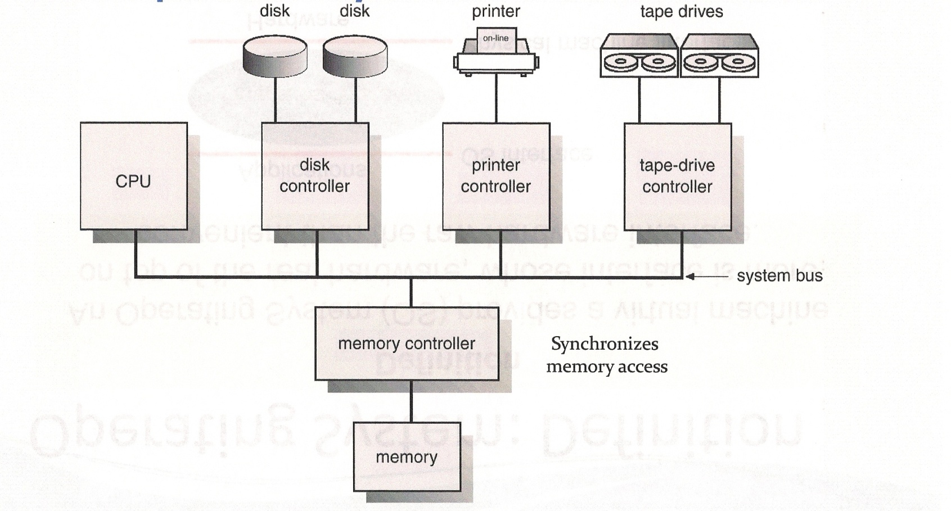
Cấu trúc phần cứng máy tính

Slide 17
Các thành phần của hệ thống
Bộ xử lý: CPU
Bộ nhớ: register, cache, ram, disk, tape…
Thiết bị nhập xuất: máy in, ổ đĩa, bàn phím, màn hình…

Slide 18
Khởi động máy tính
Điều gì xảy ra khi bấm nút mở nguồn?
Bộ vi xử lý khởi động
Nhảy vào ROM
Nạp “Bộ Khởi động” (bootstrap) từ ROM
Nhảy đến bộ khởi động
Nạp hệ điều hành.
Khởi tạo HĐH và chạy.

Slide 19
User mode vs Kernal mode
Cho phép HĐH tự bảo vệ bản thân và các thành phần khác của hệ thống.
User mode và kernel mode
HĐH chạy trong chế độ kernel mode, chương trình người dùng chạy trong chế độ user mode
Mode bit được cung cấp bởi phần cứng.
Dùng phân biệt HĐH đang chạy trong chế độ nào
Lời gọi hệ thống (System call) thay đổi mode bit

Slide 20
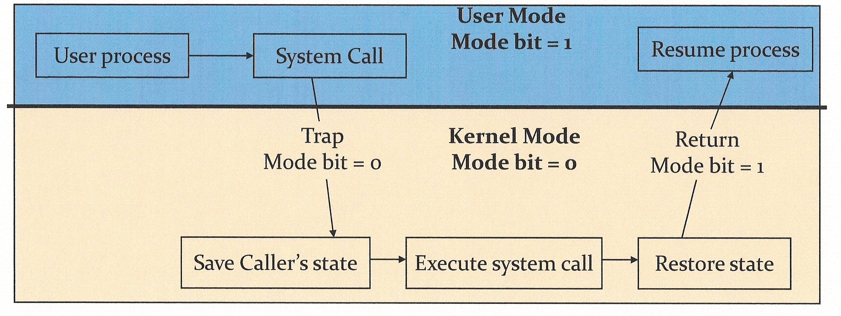
User mode vs Kernel mode

Slide 21
Lời gọi hệ thống - System Calls
Là “trái tim” của hệ điều hành.
Cung cấp interface cho các dịch vụ được cung cấp bởi HĐH.
Thường được viết bằng ngôn ngữ cấp cao (C/C++)
Được truy xuất từ các chương trình thông qua API

Slide 22
Các System Call điển hình
Quản lý tiến trình:
fork
waitpid
execve
exit
Quản lý tập tin:
open, close, read, write
Thay đổi vị trí tập tin
Quản lý thư mục:
Tạo thư mục
Xoá một thư mục rỗng
Các loại khác:
Thay đổi thư mục hiện hành
Lấy giờ hệ thống.

Slide 23
Kiến trúc của HĐH
Kiến trúc đơn giản
Kiến trúc phân lớp
Kiến trúc máy ảo
Kiến trúc modules

Slide 24
Kiến trúc đơn giản
Ứng dụng
Ví dụ điển hình: HĐH MS-DOS
HĐH chỉ làm một số nhiệm vụ quản lý khá đơn giản và cung cấp thêm một số dịch vụ.
HĐH = Thư viện hàm.
Ứng dụng của người dùng vẫn có thể truy cập trực tiếp phần cứng thông qua BIOS, cổng phần cứng
Không hỗ trợ đa nhiệm.
Đánh giá: khi chương trình treo?
Tiện ích thường trú
Hệ điều hành (DOS)
Phần cứng (BIOS, port)
Ví dụ với HĐH DOS
Notes:
khi chương trình treo ➔ hệ thống crashed

Slide 25
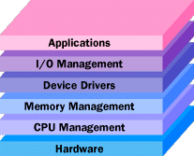
Kiến trúc phân lớp
HĐH phân thành nhiều lớp.Mỗi lớp phụ trách 1 chức năng đặc thù.
Lớp bên trên sử dụng chức năng do các lớp bên dưới cung cấp.
Khó xác định số lượng lớp, thứ tự lớp !!!
Chi phí truyền tham số xuyên các lớp !!!

Slide 26
Kiến trúc máy ảo (1/4)
Có nghe đến máy ảo bao giờ? Ví dụ?
Do mục tiêu của HĐH là chạy được nhiều chương trình đồng thời trên một máy tính nên cách tốt nhất là tạo ra nhiều máy tính ảo từ một máy tính thật để các chương trình chạy riêng trên các máy ảo.
Về nguyên tắc các chương trình không biết mình đang chạy trên máy ảo, cũng không biết mình đang phải chia sẻ tài nguyên với các chương trình khác. Ví dụ:
CPU ảo: mỗi chương trình sở hữu một CPU ảo
Bộ nhớ ảo: mỗi chương trình một không gian nhớ riêng

Slide 27
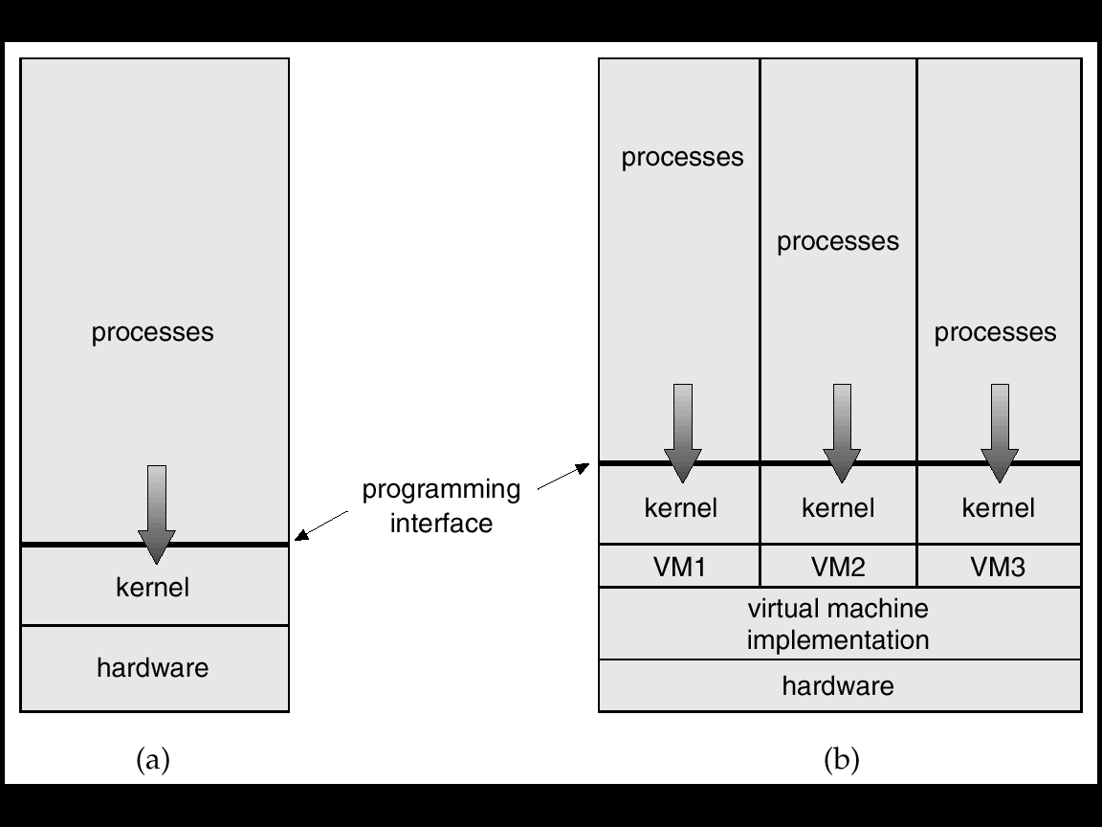
Kiến trúc máy ảo (2/4)
Non-virtual Machine
Virtual Machine

Slide 28
Kiến trúc máy ảo (3/4)- Ví dụ
Java Virtual Machine
Java program
Java OS
Java VM
Process
Process
Operating System
Hardware
Độc lập với Platform

Slide 29
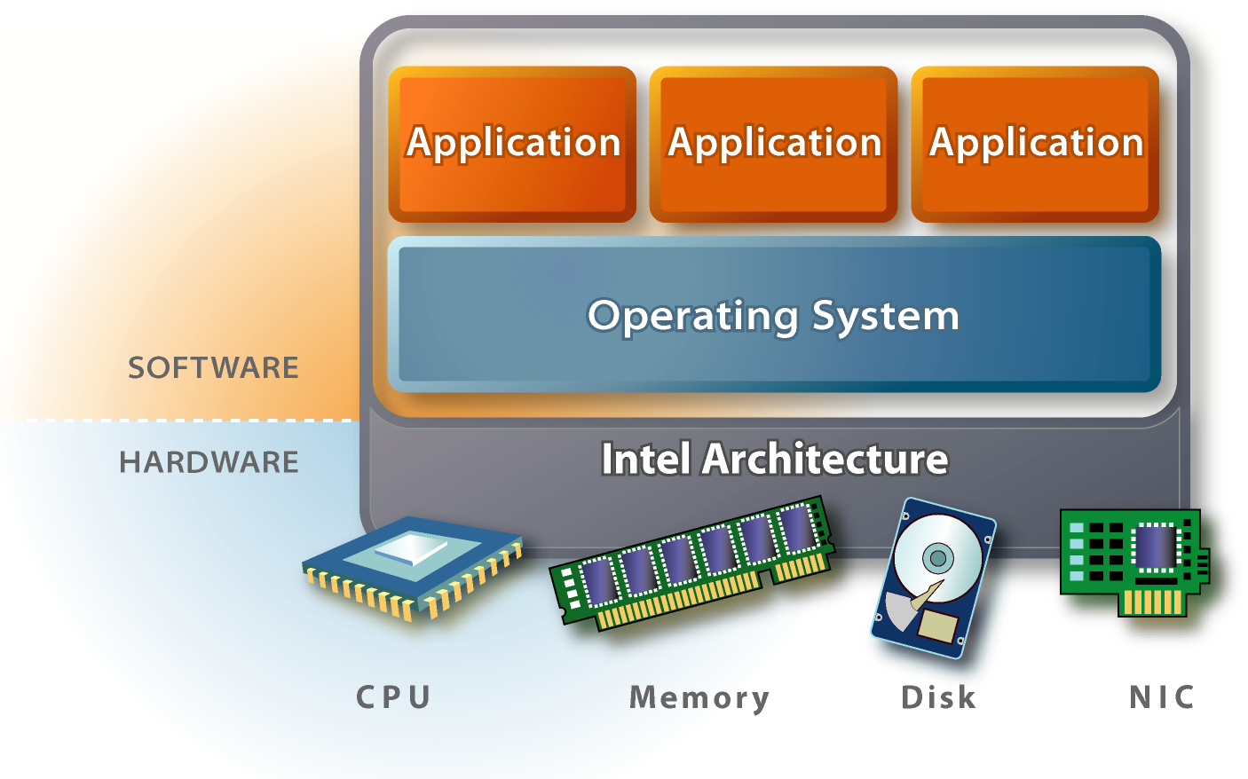
Kiến trúc máy ảo (4/4)
Ưu điểm:
Môi trường thuận lợi cho sự tương thích
Tăng tính an toàn cho hệ thống do các VM độc lập
Dễ phát triển các HĐH đơn nhiệm cho các VM độc lập.
Khuyết điểm
Phức tạp trong việc giả lập.

Slide 30
Kiến trúc modules
Scheduling classes
Device & bus drivers
File systems
Miscellaneous modules
Core Solaris kernel
Loadable system calls
STREAM modules
Executable formats
Ví dụ kiến trúc của HĐH Solaris

Slide 31
Một số hệ điều hành hiện đại
Windows
Unix/Linux

Slide 32
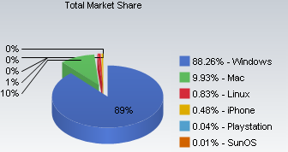
Windows
Phát triển bởi Microsoft.
Hiện đang chiếm 80% → 90% thị trường HĐH.
Số lượng dòng mã chương trình:
WinNT: 4 triệu
Win2000: 35 triệu
WinXP: 40 triệu

Slide 33
Windows
Windows 1.0 – Phát hành 12/1985
Windows 2.0
Phát hành 1987
Chỉ hỗ trợ bộ vi xử lý Intel 8086 hoặc 8088
Có thể truy cập 1MB bộ nhớ
Windows 3.0
Phát hành 05/1990
Có thể truy cập 16MB bộ nhớ
Windows 3.1
Phát hành 04/1992
Hỗ trợ TrueType fonts/ Multimedia

Slide 34
Windows
Windows NT
Phát hành 07/1993
Hỗ trợ chíp Intel 386, 486 và các chíp khác không của Pentium
Là hệ điều hành dòng server đầu tiên
Là HĐH đầu tiên hỗ trợ các ỨD 32 bits
Windows 95
Phát hành 08/1995
Cũng hỗ trợ các ứng dụng 32-bit (nhưng vẫn tương thích với các ƯD 16 bits
Windows 98
Phát hành 06/1998
Tăng cường về mặt hiệu năng và hỗ trợ phần cứng tốt hơn
Tích hợp các tính năng Internet

Slide 35
Windows
Windows Me (Millennium Edition)
Phát hành 12/2000
Là phiên bản desktop hỗ trợ tốt multimedia.
Windows 2000
Phát hành 01/2000
Hỗ trợ tính đa xử lý đối xứng : 2-32 CPU.
Hỗ trợ đầy đủ tính năng đa ngôn ngữ (UNICODE)
Tính hợp đầy đủ các chồng giao thức mạng thông dụng
Thuộc dòng HĐH server chuyên dụng.
Các dòng sản phẩm: Windows 2000 Professional, Windows 2000 Server, Windows 2000 Advanced Server, Windows 2000 Datacenter Server

Slide 36
Windows
Windows XP
Phát hành 8/2001
Hỗ trợ cả 32bit và 64bit

Slide 37
Windows
Windows server 2003
Phát hành 4/2003
Hiệu năng (performance) của các dịch vụ nhanh hơn Win2k
Phiên bản: web, standard, enterprise, datacenter, small business server, storage server
Windows Vista
Phát hành: 11/2006
Hỗ trợ về giao diện và multimedia
Phiên bản: Home Basic, Home Premium, Business, Enterprise, Ultimate
Windows 2008 server
Phát hành: 02/2008
Windows 7:
Phát hành: 7/2009

Slide 38
Unix/Linux
Là HĐH mã nguồn mở
Linux là HĐH tương tự Unix.
Bao gồm khoảng 6 triệu dòng mã (kernel v2.6)
Tăng trưởng khoảng 25%/năm từ năm 2003
Chiếm khoảng 10% thị trường HĐH.

Slide 39
Unix/Linux
1969: UNIX, Thompson & Ritchie (AT&T Bell Lab)
1987: Minix, Andy Tanenbaum
1991: birth of Linux
Minix-like OS by Linus Torvard
limited devices, no networking
1994: Linux 1.0
only single-processor i386
networking (Internet)
enhanced file system (ext2)
1995: Linux 1.2
more hardware
8086 mode (DOS emulation) included
Support other architecture:Sparc, Alpha, MIPS

Slide 40
Unix/Linux
1996: Linux 2.0
multiple architectures, multiple processors
threads, memory management …
1999: Linux 2.2
2001: Linux 2.4
ISA PnP, USB,…
12/2003: Linux 2.6

Slide 41
Unix/Linux
Các distro chính:
Mandrake
Fedora/Redhat
Debian
SUSE
Gentoo
Ubuntu
…

